Slide 1
République Algérienne Démocratique Et Populaire
Ministère De la Santé, la population et la réforme hospitalière
Faculté de médecine de Laghouat
Papillomavirus

Slide 2
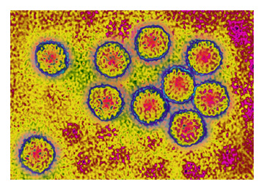
Les papillomavirus
Pustule
Tumeur
petits Virus non enveloppés (nus)
Virus à ADN bicaténaire
Tropisme épithéliale = responsable d’infections cutanéo-muqueuses
Infections bénignes (verrues…) et malignes (Cancers …..)
Classé en plus de 120 génotypes

Slide 3
Les papillomavirus
I- Taxonomie
Famille: Papillomaviridae,
05 S/Famille: alpha, Beta, gamma, Mu et Nu papillomavirus
II- Classification
Génomique : Séquences nucléotidiques (gène L1) : > 120 génotypes
Tropisme:
HPV à tropisme cutané (HPV 1 et 4) : verrues +++
HPV à tropisme muqueux (HPV 16 et 18) : cancers +++
Pouvoir oncogène:
HPV à haut risque oncogène : HPV 16 et 18
HPV à bas risque oncogène : HPV 06 et 11

Slide 4
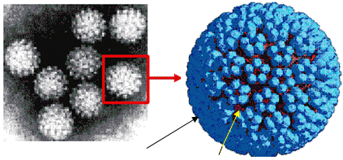
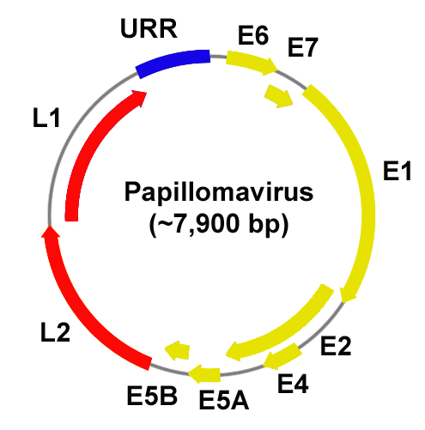
Les papillomavirus
III- Structure
Virus nu
Capside icosaédrique : composée de deux protéines : L1 et L2 (Late = protéines structurales tardives)
Protéines oncogènes
Génome: ADN double brin
circulaire
Protéines
de la capside

Slide 5
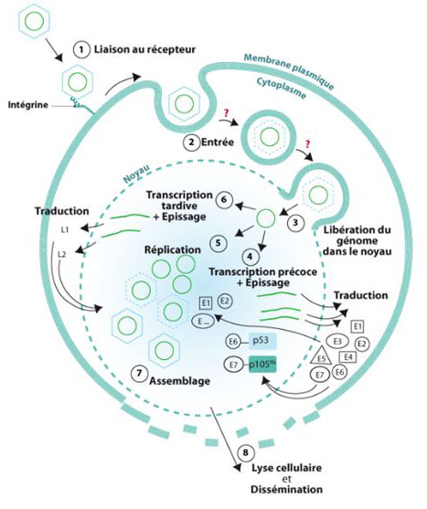
Les papillomavirus
IV- Cycle de réplication
HPV sont épithéliothropes
Après une lésion au niveau de l’épithélium , ils se fixent à un récepteur et pénètrent par endocytose
2 phases :
Non productive : réplication virale sans production de virions
Productive : production de nouveaux virions ➔ ECP

Slide 6
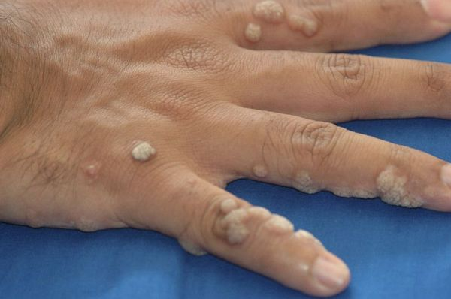
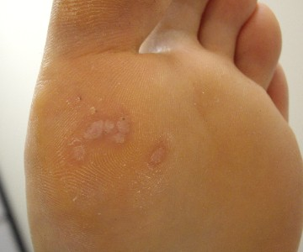
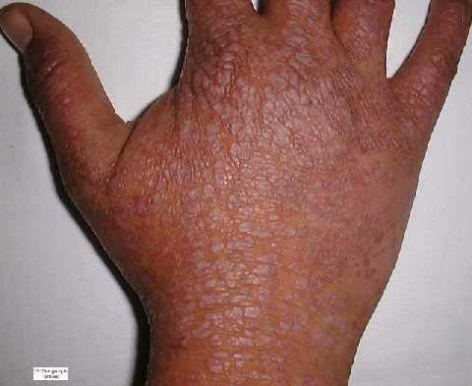
Les papillomavirus
V-Pouvoir pathogène
HPV cutanés
Verrues bénignes (HPV 1, HPV 2, HPV 3)
Verrues vulgaires (main)
Verrues plantaires
Epidermodysplasie verruciformes
Déficit immunitaire qui favorise l’infection chronique par HPV ➔ Evolution fréquente vers carcinomes épidermoides

Slide 7
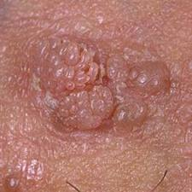
Les papillomavirus
V-Pouvoir pathogène
HPV muqueux
Condylomes acuminés : IST bénignes (HPV 6 et 11)

Slide 8
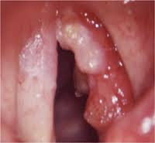
Les papillomavirus
V-Pouvoir pathogène
HPV muqueux
Papillomes laryngés
Cancers: penis, vulve, aérodigestif, Col

Slide 9
Les papillomavirus
VI-Cancer du col
Epidémiologie
3 ème cancer chez la femme dans le monde et 2 ème en Algérie
Survient surtout dans les pays à faible revenu
HPV est associé dans 95 % des cas
HPV 16 +++, HPV 18 ++…………………..HPV 33, HPV 45
Facteurs de risque: rapports sexuels précoces, tabagisme, contraceptifs

Slide 10
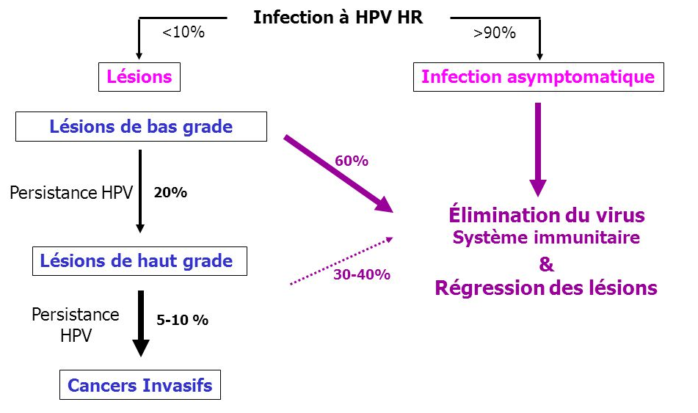
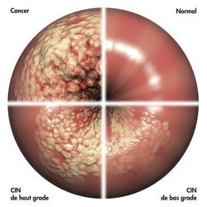
Les papillomavirus
VI-Cancer du col
Histoire naturelle

Slide 11
Les papillomavirus
VI-Cancer du col
Rôle des protéines virales dans l’oncogénèse: E6 et E7
Surtout exprimées par les HPV à haut risque oncogène
E7: inactive la pRb ➔ Rôle dans la régulation du facteur E2F (Facteur de transcription ) ➔ libération du facteur E2F ➔ ce qui va conduire à une prolifération cellulaire accrue.
E6: Inactive la P53 (suppresseur de tumeur) : blocage de l’apoptose
E6 et E7: inhibent les mécanismes de réparation de l’ADN ➔ mutations ++

Slide 12
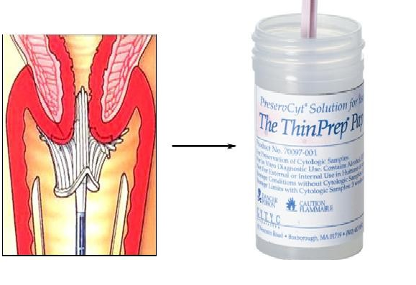
Les papillomavirus
VII-Diagnostic virologique
Prélèvement
Cytobrosse : écouvillonnage de la jonction endo-exocol
Milieu de transport ++++

Slide 13
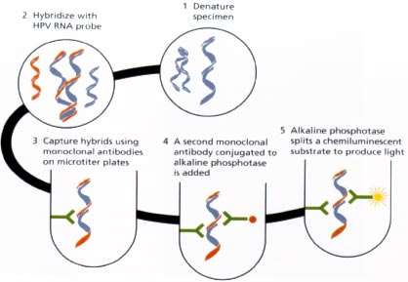
VII-Diagnostic virologique
Méthode de détection et de typage (génotypage) de l’HPV
Test Hybride capture
Hybridation de l’ADN viral avec des sondes d’ARN en milieu liquide et capture du couple ARN/ADN par des Ac puis amplification du signal

Slide 14
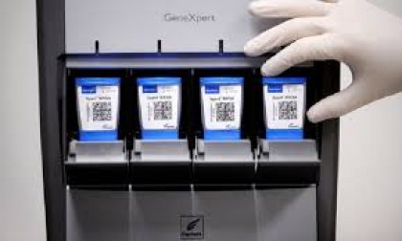
Méthode de détection et de typage (génotypage) de l’HPV
Amplification génique: PCR en temps réel

Slide 15
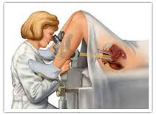
VIII- Traitement:
cryothérapie (azote liquide)
Laser
Chirurgie
VIII- prévention du cancer du col:
le dépistage
Combinaison de cytologie (FCV) et du test HPV (bio mol)
Chez les femmes à partir de 40 ans et tout les 3 ans
Si frotti anormal et test HPV positif : il faut faire une colposcopie

Slide 16
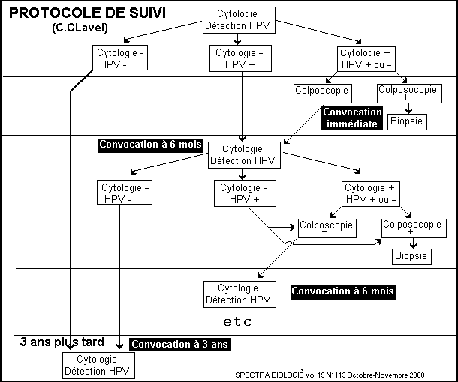

Slide 17
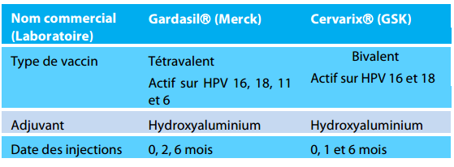
Les papillomavirus
VIII- prévention du cancer du col:
La vaccination
02 vaccins disponibles

Slide 18
Les papillomavirus
VIII- prévention du cancer du col:
La vaccination
02 vaccins disponibles
Produit à partir du gène L1 (protéine de la capside)
Administré chez la jeune fille dés l'âge de 14 ans, avant les premiers rapports sexuels
Protégerait du cancer dans 75 % des cas

Slide 19
Merci pour votre attention !
Des questions ?

